Slide 1
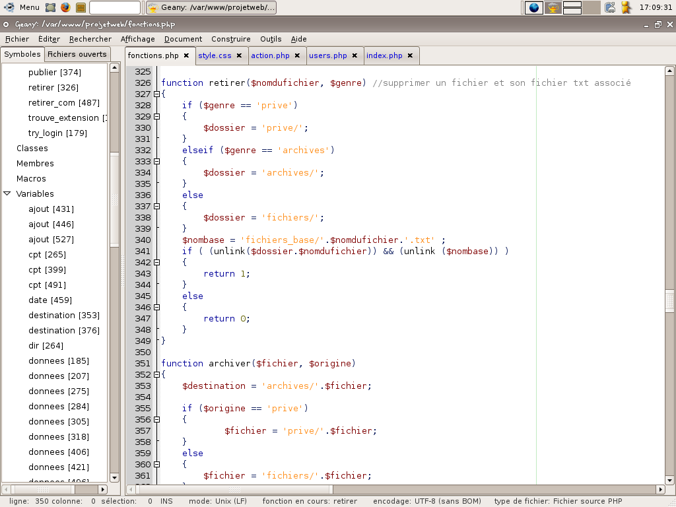
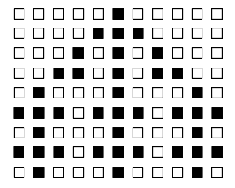
Projet programmation en C
Vincent Caudron
Maxime Arlaud

Slide 2
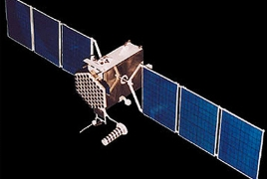
Présentation du projet
Simulation de déplacement d’un satellite.
Représentation de système solaire
Force de gravitation
Vitesse de rotation
Masse de la planète
Déplacement du satellite
Vitesse de déplacement
Direction
Déviation en fonction des gravitations

Slide 3
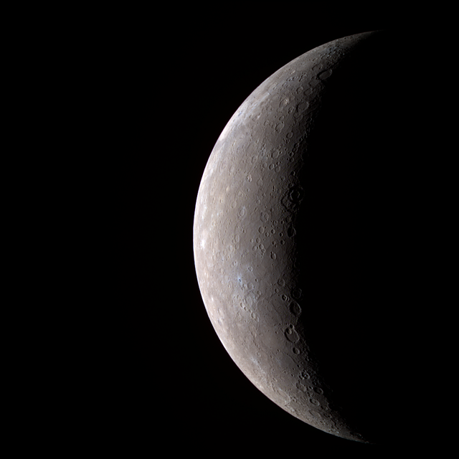
Problématiques
Affichage de la carte en vue des échelles
Déterminer les planètes
Écrire les formules de gravitation
Trouver une méthode pour faire tourner les planètes autour du soleil
Mise en place de l’automate sur le satellite

Slide 4
Méthodes de résolution
Création d’une carte 150 / 150 avec possibilité de recadrage
Création de structure planète
Recherche et création des formules de calcule de graviter en tout point de l'espace
Recherche et création des formules de rotation
(T[j].posV > T[i].posV) T[j].direction = -180+atan((T[j].vitesse*sin(T[j].direction*Rval)+Rvitesse*sin(Rdirection*Rval) )/(T[j].vitesse*cos(T[j].direction*Rval)+Rvitesse*cos(Rdirection*Rval))) * val
T[j].posV = DIMAX/2 + ceil((T[j].distance*cos(T[j].tps*vitesse*Rval))/2992000);
T[j].posH = DIMAX/2 +ceil((T[j].distance*sin(T[j].tps*vitesse*Rval))/2992000);

Slide 5
Répartition des tâches
Réunion de mise au point et séparation des tâches à réaliser
Vincent:
Création des prototypes des fonctions
Écriture de fonction
Maxime:
Ecriture de fonction
Réalisation des document
void sleep(int nbr_miliseconds);
void system_pause();
void enr_fichier_espace(T_CEL *T, int t_cour);
void charger_fichier_espace(T_CEL *T, int t_max, int *t_cour);
void affiche_espace(char (*MAP)[DIMAX],T_CEL *T, int dimH, int dimV);
void modif_espace(T_CEL *T);
void modif_map(char (*MAP)[DIMAX], T_CEL *T, int t_dim);
void initialise_espace(T_CEL *T, int *t_dim);
void zoom_map(int *dimH, int *dimV);
void ajout_planete(T_CEL *T);
void gravitation(T_CEL *T);
void color_espace(T_CEL *T, int k);
void rotation(T_CEL *T);
void satellite(T_CEL *T, T_CEL *T1);

Slide 6
Démonstration

